Slide 1
Прихід до влади більшовиків у Росії. Боротьба за владу в Києві 28—31 жовтня 1917 р. III Універсал УЦР. Українська Народна Республіка (УНР). Встановлення кордонів. Внутрішня та зовнішня політика Центральної Ради. Події 1917 р. в Криму. Курултай та Кримська Народна Республіка.

Slide 2
План уроку
Прихід до влади більшовиків у Росії.
Боротьба за владу в Києві 28—31 жовтня 1917 р.
III Універсал УЦР. Українська Народна Республіка (УНР).
Встановлення кордонів. Внутрішня та зовнішня політика Центральної Ради.
Події 1917 р. в Криму. Курултай та Кримська Народна Республіка.

Slide 3
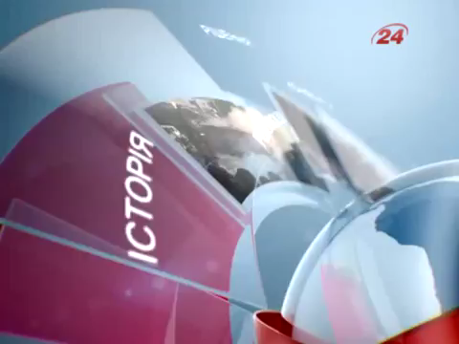
Прихід до влади більшовиків у Росії.
7 листопада 1917 року більшовики в Петрограді повалили Тимчасовий уряд й узяли владу у свої руки.
Кому належала влада в Росії на час більшовицького перевороту?
Що обіцяли більшовики солдатам, селянам, робітникам?
Хто очолював більшовиків?
Коли відбувся більшовицький переворот?

Slide 4
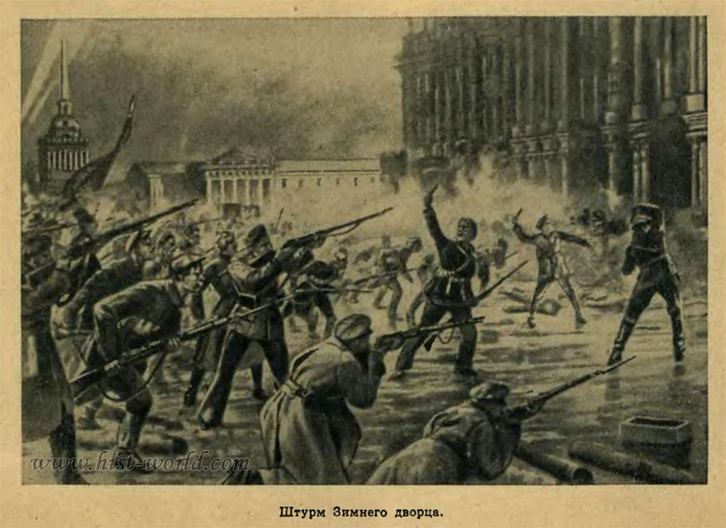

Slide 5
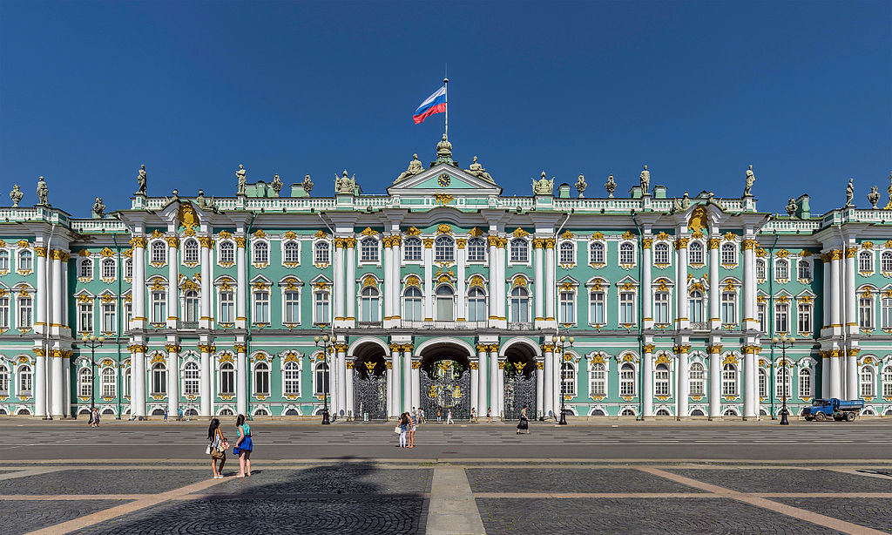

Slide 6
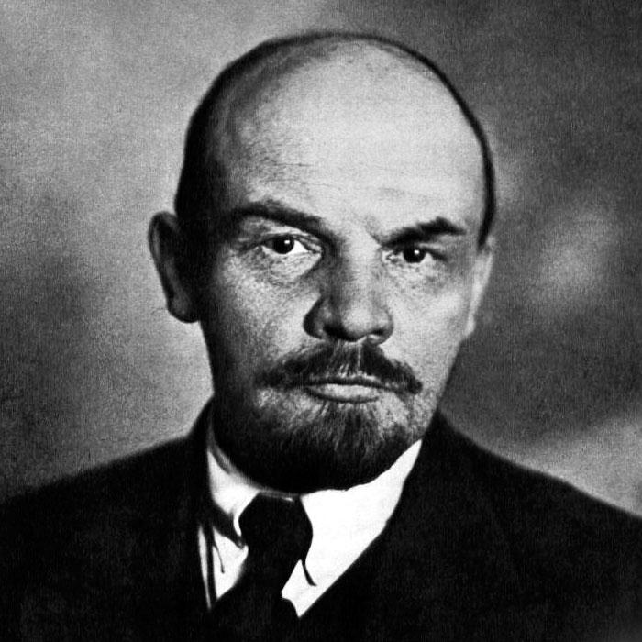
Володимир Ілліч Ленін (Ульянов)

Slide 7
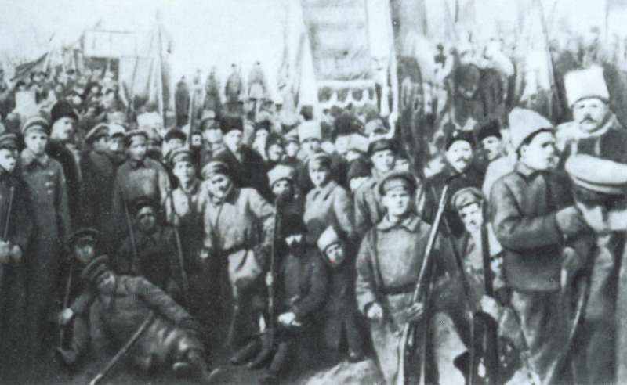
Боротьба за владу в Києві 28—31 жовтня 1917 р.
Прибічники Тимчасового уряду згуртувалися навколо Київського військового округу (10 тис. багнетів). Більшовики спираючись на 6 тис. озброєних червоногвардійців, та війська Центральної Ради 8 тис. багнетів.

Slide 8
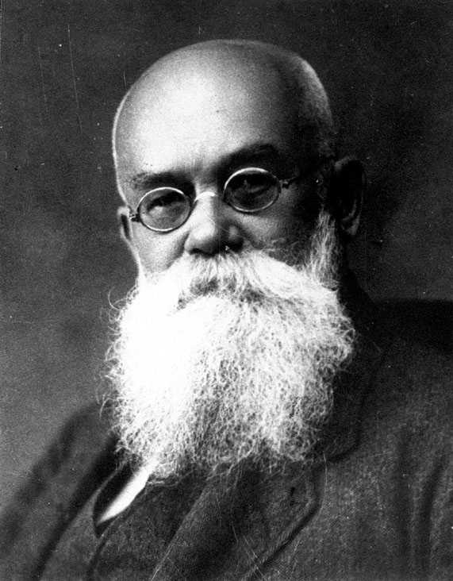
Відразу ж після перевороту в Петрограді більшовики здійснили спробу вибити війська Київського військового округу з Києва. Розпочалися триденні кровопролитні бої.
Центральна Рада перейшла в наступ. Війська Київського військового округу покинули Київ. В Києві склалося двовладдя.
Між ким?

Slide 9
III Універсал УЦР. Українська Народна Республіка (УНР).

Slide 13
Встановлення кордонів. Внутрішня та зовнішня політика Центральної Ради.
Яким Універсалом і коли проголошувалася Українська Народна Республіка?
Якими подіями це було викликано?
Що проголошував Третій Універсал?

Slide 14
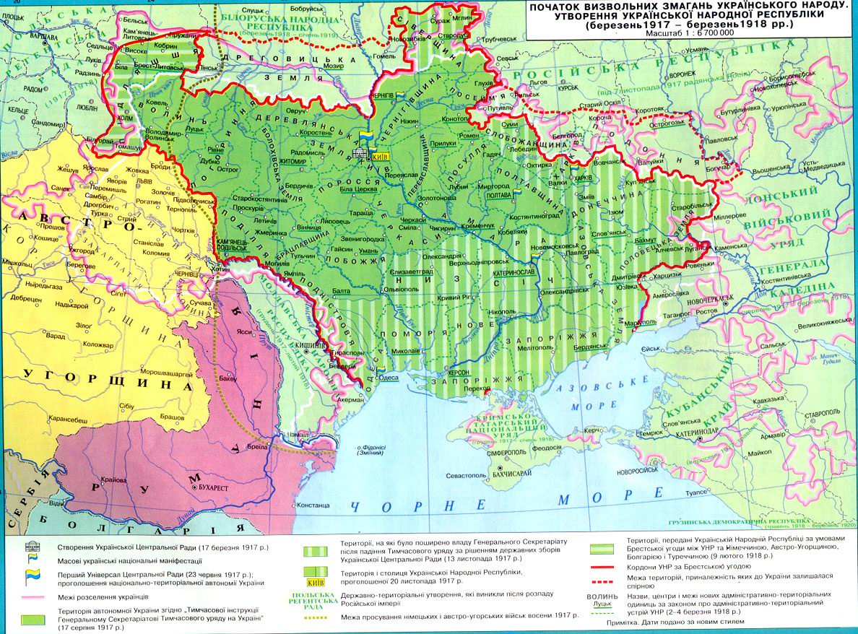

Slide 15
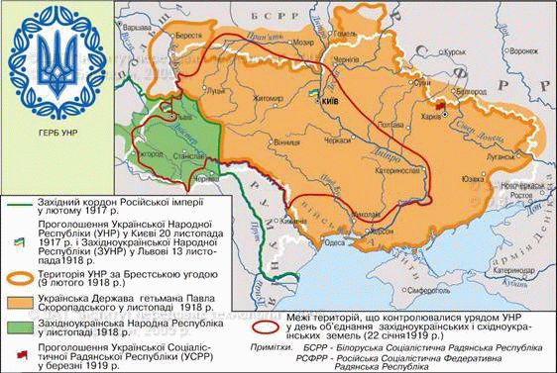

Slide 16
Внутрішня політика:
8 годинний робочий день
Контроль держави над промисловістю і банками
Ліквідація поміщицького землеволодіння і передача землі селянам без викупу (землевласників які мають менше 40 десятин землі не чипатимуть, також не підлягали відбиранню землі під виноградниками, хмелем та господарства з високою агрокультурою виробництва)
* 1 десятина = прибл. 1 Га
Демократичні свободи
Скасування смертної кари
Рівність прав національних меншин з правами українців

Slide 17
Зовнішня політика Центральної Ради
Домагання визнання Антантою.
*Уряди Франції та Великої Британії в грудні 1917 р. визнали уряд УЦР.
Чому на вашу думку, Антанта не поспішала з визнанням УНР?
Звертання до урядів Кубані, Дону, Сибіру, Криму, Молдавії з пропозицією вступити в переговори з метою утворення федерації. Однак ці надії не виправдалися бо більшовики швидко захоплювали владу на окраїнах

Slide 18
Події 1917 р. в Криму. Курултай та Кримська Народна Республіка
Кри́мська Наро́дна Респу́бліка - державне утворення на Кримському півострові, що було проголошено в грудні 1917. Фактично республіка не відбулася, оскільки в січні 1918 владу на півострові захопили більшовики. Кримська Народна республіка була одним із перших у світі проектів демократичної республіки серед мусульман.

Slide 19
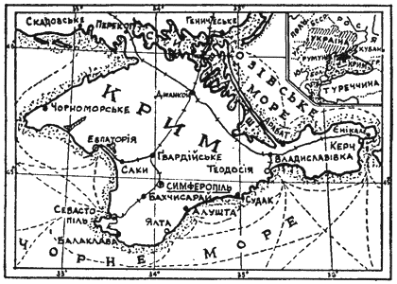
Одразу після скинення царату кримськотатарська молода генерація, значна частина якої тим чи іншим чином пройшла школу Першої світової війни, спробувала приєднатися до руху рад — найпопулярніших тоді на місцях самочинних органів революційного самоврядування. Але як Сімферопольська, так і інші ради на півострові відмовили їм, бо не надавали представництва національним організаціям, лише на загальних засадах, від імені фабрик, заводів, військових частин тощо.

Slide 20
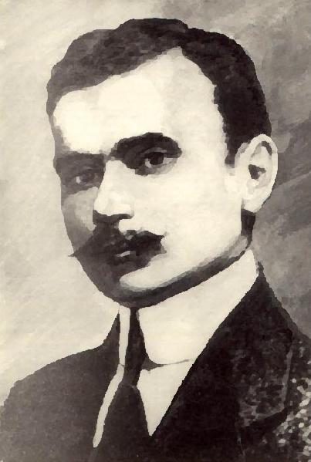
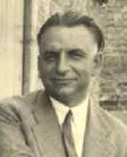

У квітні у Сімферополі був скликаний З'їзд мусульман Криму, який обрав Мусульманський виконавчий комітет. Його очолив щойно призначений цим же з'їздом на посаду муфтія 32-річний богослов, юрист і публіцист Номан Челебіджіхан. Він був і автором кримськотатарського національного гімну під назвою«Я присягнувся». Ішла 1 світова війна, і він перебував у складі діючої армії та був обраний на свою посаду заочно. Так само заочно на посаду голови вакуфної комісії обрали іншого офіцера-фронтовика — 28-річного юриста Джафера Сейдамета.
Гімн «Я присягнувся»
Джафер Сейдамет
Номан Челебіджіхан

Slide 21
Мусвиконком спочатку не мав намірів ставати суто владним органом. За словами його секретаря Алі Боданинського, головним завданням було «неухильне прагнення до організації демократичних кримськотатарських мас, прагнення до впровадження серед них свідомого і відданого ставлення до ідей загальноросійської та, зокрема, кримськотатарської революції, прагнення стати у всіх проявах кримськотатарського життя центром не директивним і керівним, а регулюючим і контролюючим». Чільними друкованими органами Мусвиконкому стали газети «Міллет» і російськомовна, але політично радикальніша, «Голос татар».
Політизація визвольного руху
На першому етапі революції кримськотатарські політики вимагали лише національно-культурної автономії у складі демократичної Росії. Та вже у липні 1917 року була створена перша кримськотатарська політична партія «Milliy Firqa» («Національна партія»). У ній незабаром оформилися дві течії: прихильники автономії Криму (переважно прихильники соціалістичної ідеології) та прибічники відновлення незалежної кримськотатарської держави, яка свого часу існувала на півострові упродовж трьох з половиною століть. Програма партії передбачала скликання парламенту і проголошення у Криму народної республіки.

Slide 22
Скликання Курултаю в грудні 1917
Напередодні скликання Курултаю Мусвиконком виступив із відозвою «Про владу в Криму», в якій заявив, що перебирає ініціативу створення автономії без гегемонії якоїсь народності над іншою і під гаслом «Крим для кримчан». Засідання Курултаю розпочалися 8 грудня о 14-й годині у Залі суду Ханського палацу в Бахчисараї. Головою Курултаю був обраний один із лідерів «Milliy Firqa» («Національна партія»), письменник Асан Сабрі Айвазов. А 13 грудня Курултай проголосив Кримську Народну Республіку. Це була перша у світі мусульманська республіка. Для прикладу, Турецька Республіка була проголошена шістьма роками пізніше.
Спираючись на попередні домовленості і федералістську концепцію державного будівництва, УЦР у грудні 1917 р. визнає Кримську Народну Республіку, яка залишилась лише на сторінках Основного закону кримських татар.
Курулта́й (монг. Хуралдай, Khuruldai, тур. Kurultay, з тюрк. — велелюдне свято) — у тюркських народів орган народного представництва, загальнонаціональний з'їзд, під час якого вирішують найважливіші проблеми нації. Початково означав збори князів, пізніше збори народу.

Slide 23
Петроградський Совнарком не визнав ані Кримської Народної Республіки, ані її Директорії. За його вказівкою кримські більшовики у ніч на 16 грудня захопили Севастополь та — «від імені совітської влади» негайно розігнали там раду робітничих, матроських і солдатських депутатів. Натомість був створений військово-революційний комітет, під орудою якого червоні загони почали наступ на інші міста Криму. В багатьох містах Криму, зокрема Севастополі, Феодосії, Євпаторії було розгорнуто масовий терор, виконавцями терору були насамперед та частина флотських екіпажів, яка більше походила на співтовариство кримінальників на кораблях флоту, ніж на військовослужбовців, і кримські люмпени. За мінімальними оцінками за грудень 1917 — сiчень 1918 років від безсудних розправ у Криму загинуло не менше тисячі осіб^{[4]}, значна частка яких були офіцерами Чорноморського флоту.
Для оборони півострова від більшовиків Директорія та Рада народних представників, що об'єднала всі національні громади Криму, 19 грудня створили у Сімферополі об'єднаний Кримський штаб. У його розпорядженні були два кінні та один піхотний кримськотатарські полки, а також українські та російські загони загальною кількістю близько тисячі осіб. Упродовж січня вони билися проти загонів більшовиків та анархістів, які були краще озброєними і набагато переважали їх чисельно. Номан Челебіджихан, який намагався домовитися з більшовиками про припинення бойових дій, під час перемовин у Сімферополі був заарештований, перевезений літаком до в'язниці у Севастополі і там 23 лютого розстріляний.

Slide 24
Д/з
Читати конспект

